Slide 1
Escuela Normal de Educación Preescolar.
Lic. en Educación Preescolar.
Ciclo 2020-2021.
“Proyect unit 2”
Course: english.
Teacher: Brenda Bollain
Student: Daniela Gpe López Rocha.

Slide 2
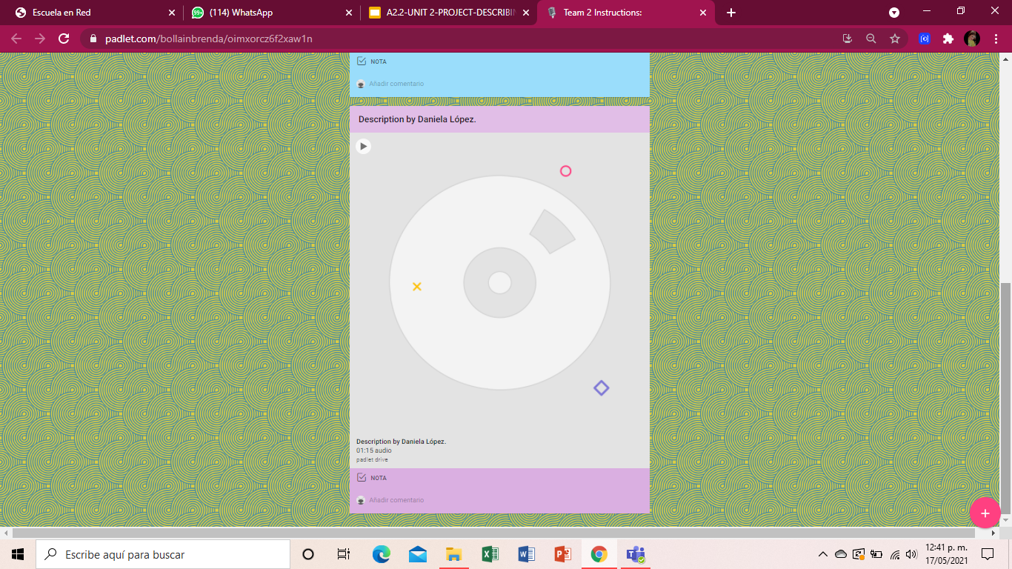
Student: Daniela Guadalupe López Rocha.

